Slide 1
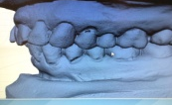
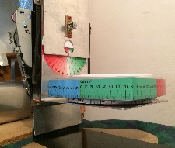
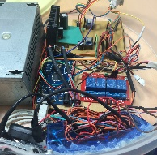
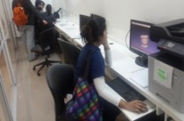
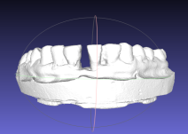
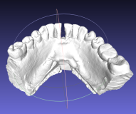
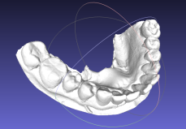
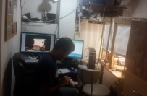
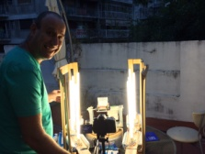
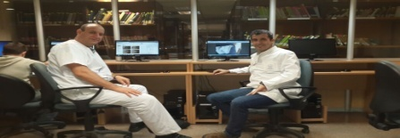
Poster: Jornadas ortodoncia 2015 3D en la ortodoncia actual
Autores: Dr.Fraire,C.P.; Dr.Lerman ,A.; Dra.Mateu, M.E.
Institución representada: Cátedra de ortodoncia de la F.O.U.B.A.
Resumen: La incorporación del escaneo de modelos en 3D (2) en la cátedra de ortodoncia de la F.O.U.B.A. permite un acceso sencillo, rápido y seguro en el tiempo para su estudio u observación.
Abstract: The incorporation of scanning 3D models in the department of orthodontics of the F.O.U.B.A. allows easy access and a more didactic investigation of the same.
Introducción: Archivar los modelos digitalizados en forma tridimensional a partir del escaneo con el advenimiento de nuevas tecnologías es óptimo para la incorporación en la labor del docente y alumno; ello permite su evaluación estudio y control a distancia de los cambios producidos con exactitud.
Objetivos:- Digitalizar los modelos en 3D a partir de su escaneado.
- Que los profesionales lo tengan a su alcance en forma ágil y segura.
Palabras claves: Modelo dental; 3D; Diagnóstico digital; Scanner; Ortodoncia digital.
Materiales y métodos: Hardware: Microcontrolador Arruino (3) Mega2560 con movimientos X,Y,Z estandarizados, controlados y repetibles de estructura robotizada con 3stepper motor Mena17 altotorque1,8*dirigidos con drivers A4988, censores de cero CNY70, teclado membrana, con base de encastre del modelo dental, dentro de un Domo con iluminación propia 5000*k, conectado en un extremo con integrados 7809, ULN2003 para dirigir 2 Módulos Laser Diodo Rojo Emisor Línea Cruz y punto de 5mw 650nm que posicionan y dirigen Relay 5v al disparador de cámara digital(1)EOS réflex que captura las imágenes; Software: esas imágenes son fusionadas convirtiendo las múltiples fotogramas en una malla 3d administrada con open-source meshlab .
Desarrollo: Al modelo de yeso se lo sócala y se lo escanea en forma individual y en oclusión, obteniendo un archivo en formato obj y stl para ser visualizado y estudiado en forma tridimensional. Estos modelos son ordenados por número de HC, fecha de entrega del modelo y nombre del profesional asignado.
Resultado: Precisión y reproductibilidad (4) en la digitalización de modelos
controlados por métodos de medición física y digital exacta de 100µ.
Conclusión : Esta travesía realizada a partir del trabajo en equipo del personal docente en la cátedra desde el archivo manual al archivo digital, nos coloca en la carrera competitiva a nivel global, permitiendo no solamente tener un orden de los modelos a realizar ,sino también un acceso directo e inmediato tanto de alumnos como docentes pertenecientes a la institución de una forma efectiva y sencilla.
Bibliografía :
1- Digital photography in dentistry:techniques and clinical importance.;Carlos Henrique Batista 2011
2- Modelos de estudio 3D.Ventajas e inconvenientes: Omar Faour Espada; Iván Nieto Sánchez: ortodoncia publicaciones 2014
3- Arduino:La tecnología al alcance de todos: Mikel Etxebarria Isuskiza; 2:16-35 email: cerik3d@Gmail.com
4- Fotogrametría del perfil facial en Ortodoncia: Fraire CP; Lerman A; Mateu ME; Sales P. Rev.FOUBA feb2013; 28(64) p11-15.

